Slide 1
А.П.Чехов, Ф.М. Достоевский, Л.Н. Толстой.
Творческий практикум

Slide 2
Задание:
соотнесите картины с произведениями этих писателей «Вишнёвый сад», «Преступление и наказание», «Война и мир» и докажите свою точку зрения, опираясь на план.

Slide 3
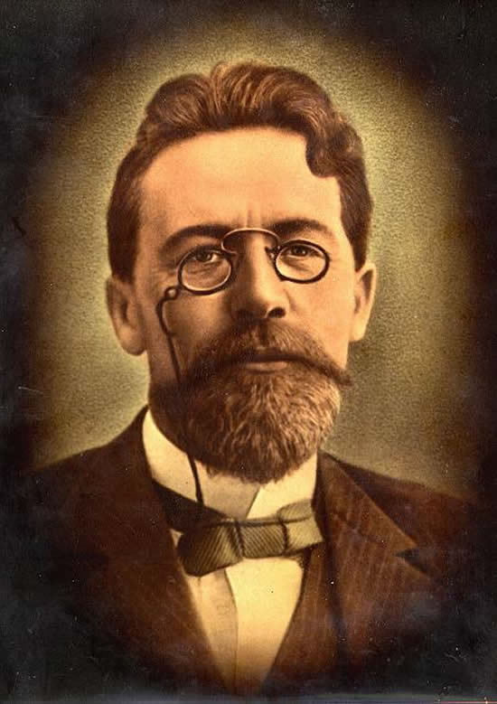
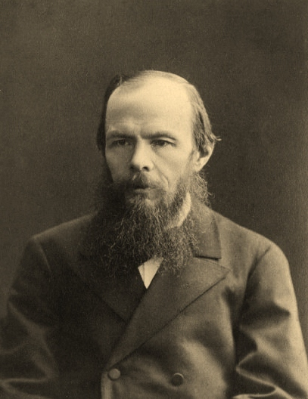
Л.Н. Толстой Ф.М. Достоевский А.П. Чехов

Slide 4
Рембрандт Ван Рейн «Возвращение блудного сына»(ок.1666)

Slide 5
Тинторетто «Рождение Иоанна Крестителя» (1550г.)

Slide 6
Исаак Левитан «Цветущие яблони»(1896г.)

Slide 7
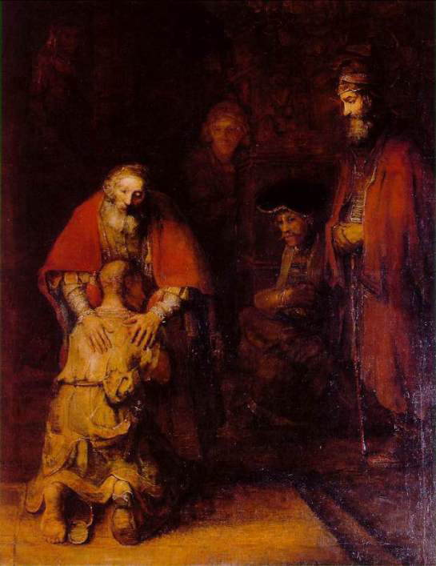
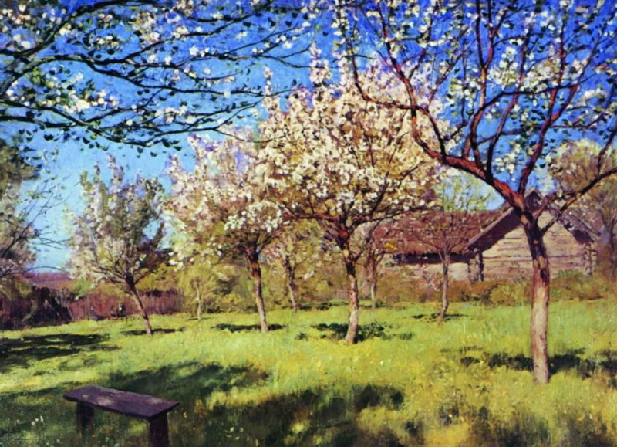

Slide 8
Критерии сопоставления картин и текстов (элементы художественного мира):
настроение;
цвета;
свет;
пространство;
время;
композиция;
сюжет.

Slide 9
Ф. М. Достоевский «Преступление и наказание»
Рембрандт «Возвращение блудного сына»

Slide 10
Л.Н. Толстой «Война и мир»
Тинторетто
«Рождение Иоанна Крестителя»

Slide 11
А.П. Чехов «Дом с мезонином»
И. Левитан «Цветущие яблони»

